Slide 1
CONEXIÓN A DEBIAN.ORG
El navegador hace una petición REQUEST al servidor mediante el Protocolo HTTP
El servidor devuelve un RESPONSE con el resultado de la conexión.

Slide 2
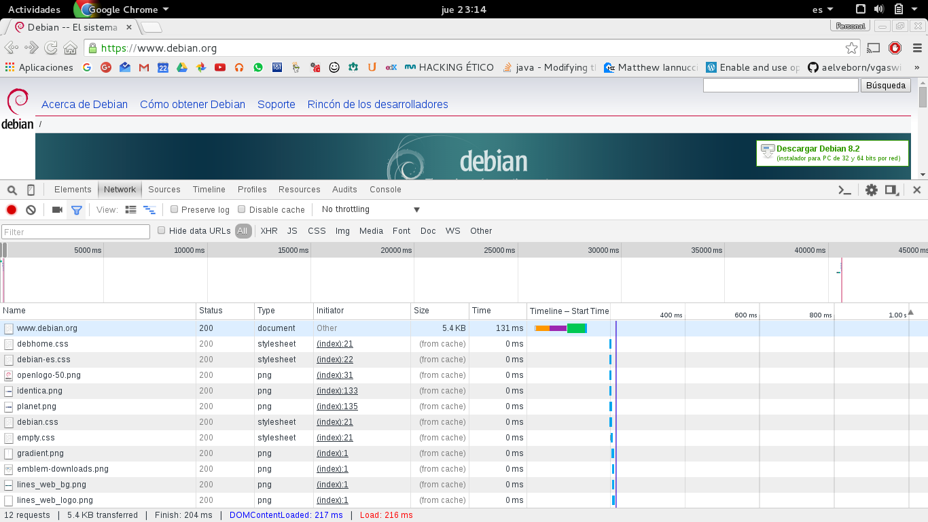
La conexión a www.debian.org es correcta, devuelve un status 200.

Slide 3
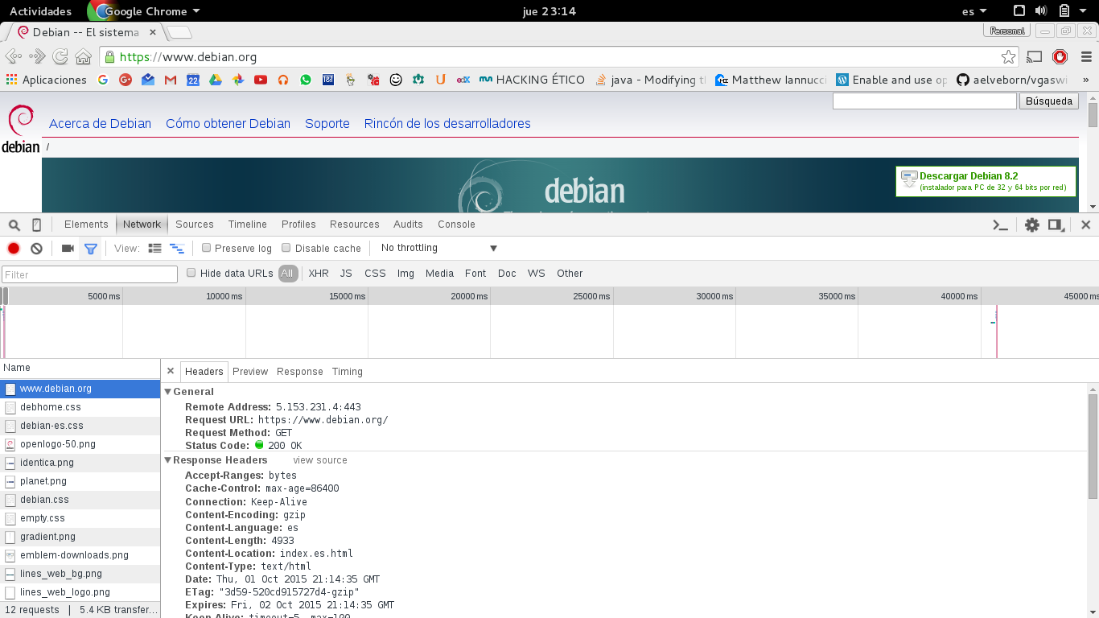

Slide 4
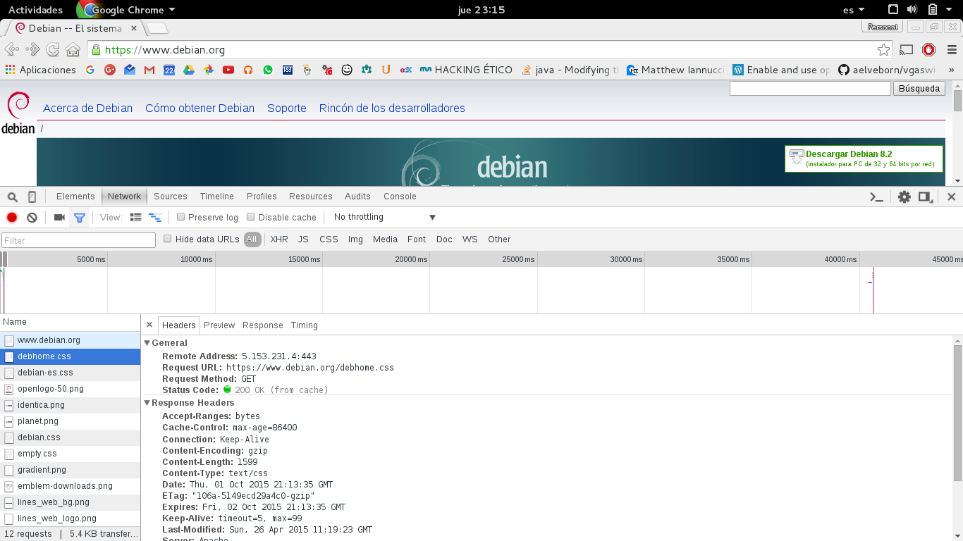
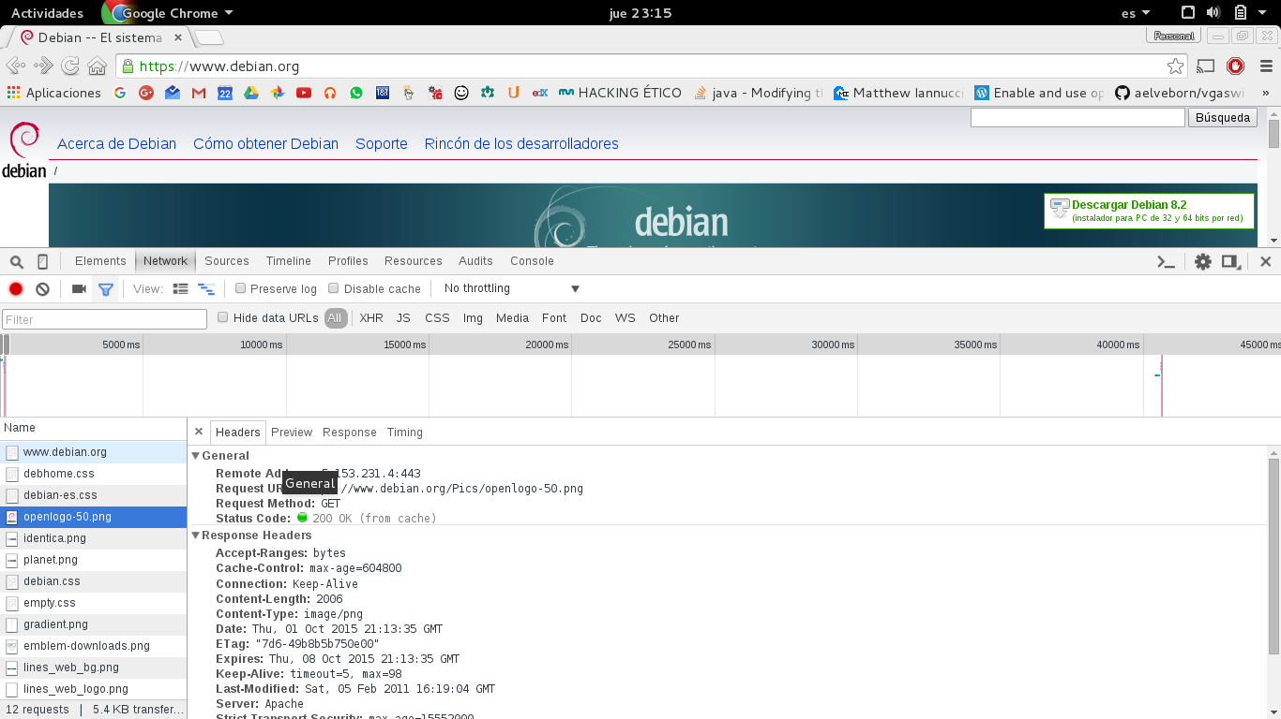
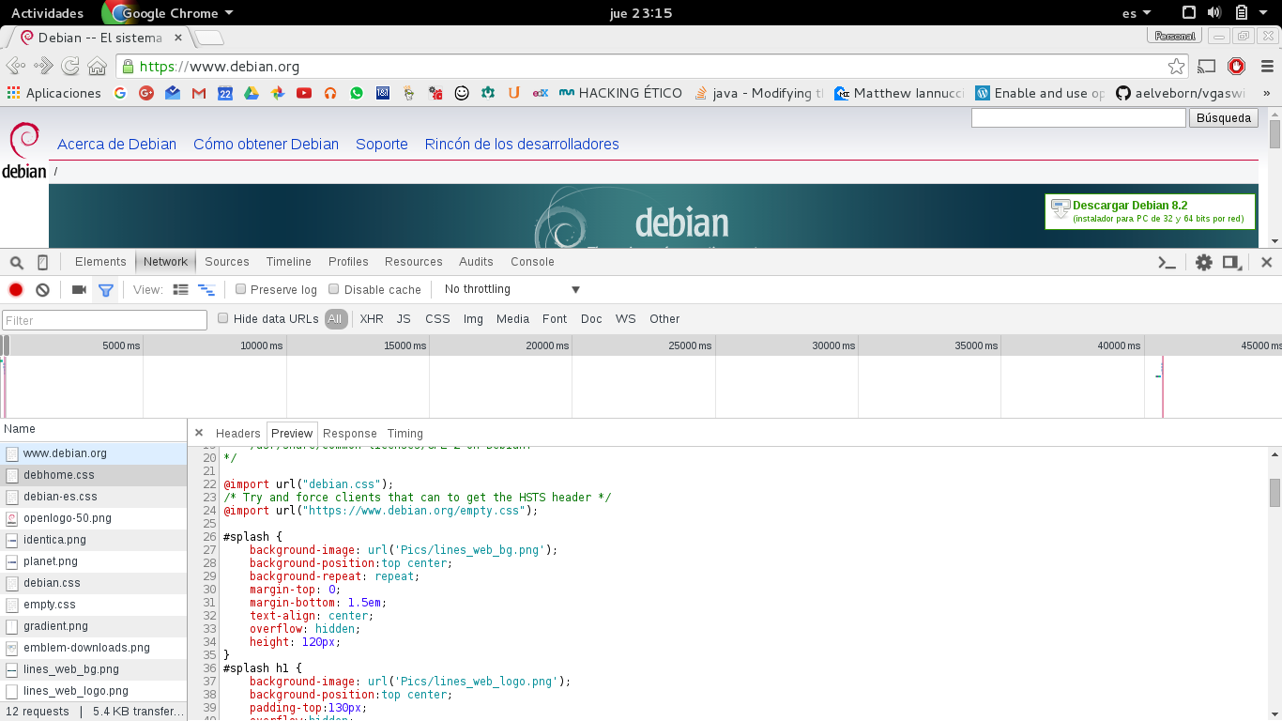
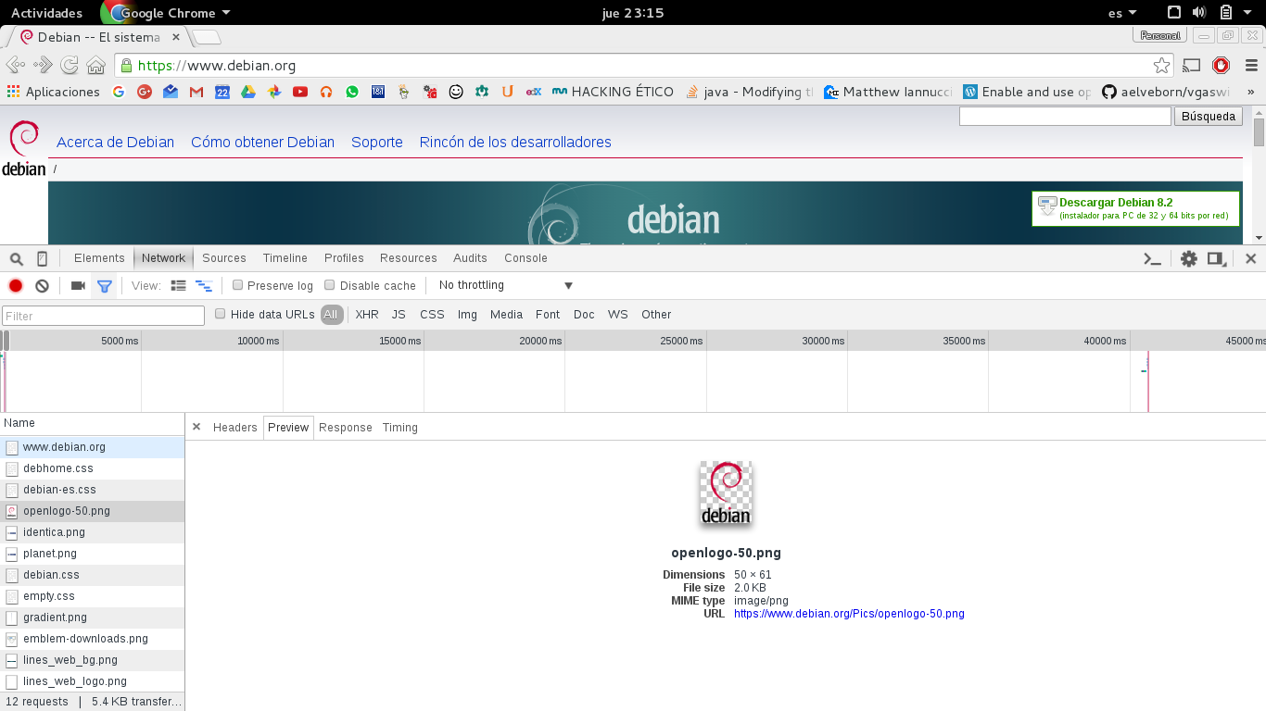
La conexión empieza a descargar los ficheros para procesarlos.

